Slide 1
Réforme des retraites

Slide 2
Propos entendus…
•« De toutes façons, les jeunes n’auront pas le droit à la retraite »…
•« On ne pourra pas financer les retraites… »
•« Le coût du travail est trop élevé en France… »
•« Il y a trop de retraités, et pas assez d’actifs… »
•« Notre système est trop complexe, il est peu lisible… »
•« Les fonctionnaires sont des privilégiés… »

Slide 3
Notre système : un bon système

Slide 4
Retraite par répartition : système actuel
système de financement des pensions de retraite qui consiste à les alimenter directement par les cotisations prélevées au même moment dans ce but sur la population active.
Le montant global de ces cotisations (« assurance vieillesse ») est réparti entre tous les pensionnés.
Système solidaire

Slide 5
« Tout le monde semble oublier que notre système de retraite auquel je tiens profondément est un système par redistribution, c’est-à-dire un système reposant sur la solidarité entre les générations. La retraite n’est pas un droit pour lequel on a cotisé toute sa vie. La retraite est ce que les actifs paient pour les retraités ».
(Emmanuel Macron)

Slide 6
Retraite par points : projet
Lorsqu'un salarié part à la retraite, sa pension correspond donc au nombre de points acquis durant sa vie active multiplié par la valeur du point en vigueur à la date du départ à la retraite.
Système individuel

Slide 7
Le point dont il est question
Avantages ?
Fin des régimes spéciaux : légalise par le bas
Egalité pour tous : FAUX : tout le monde ne pourra pas s’offrir une complémentaire
Evolution de la valeur du point : réévalué chaque année par le ministère des finances

Slide 8
Dangers du point
L’objectif clairement affiché des 14,6% du PIB
Blocage du point (= blocage du point d’indice !)
On s’oriente vers un système de retraite par capitalisation (complémentaires mais aussi sociétés d’assurance, mais aussi les banques...)
➔ énorme marché offert par le gouvernement Macron aux banques, des centaines de milliards

Slide 9
Dans le privé ?

Slide 10
Objectif réel ?
Volonté d’allonger le temps de travail
Reculer l’âge légal de départ à la retraite
Allonger le temps de cotisation
➔ Travailler plus longtemps pour avoir des retraites plus faibles !

Slide 11
Première lecture du rapport Delevoye du 18 juillet 2019

Slide 12
Age de départ ?
L’âge légal de départ serait maintenu à 62 ans mais un âge de taux plein serait créé à 64 ans, avec 5% de décote par année manquante.

Slide 13
Quand ?
La transition se ferait sur une dizaine d’années, donc entre les générations 1963 et 1973. Le rapport évoque « la conservation des droits acquis dans l’ancien système », mais la conversion de ces droits dits acquis en points dès 2025 fait que rien ne garantit réellement ce maintien. Par ailleurs, les conditions de la conversion restent floues.
Pour les fonctionnaires, l’application de la règle des 6 derniers mois pour calculer les droits acquis de tous en 2025 n’est pas explicitée.

Slide 14
Bonifications familiales ?
Une majoration de pension de 5% par enfant ferait masse des différents droits familiaux actuellement existants.
En effet, dans le nouveau système par points, les bonifications en annuités disparaîtront, de même que la majoration de pension pour 3 enfants.
Le haut-commissariat confirme que cela fait perdre aux parents de 3 enfants mais prétend que cela redistribue sur tous les autres et qu’au final c’est du plus pour les droits familiaux et du plus pour les femmes.

Slide 15
En réalité ?
Or, en première analyse, il apparaît que les bonifications, dans le public, et les majorations de durée d’assurance dans le privé, qui permettaient d’annuler ou réduire les décotes, ne seront pas compensées par seulement 5% de majoration sur la pension des assuré-es. La FSU sera aussi particulièrement attentive au maintien de la prise en compte des temps partiels pour élever un enfant, tel que le rapport est formulé, leur prise en compte comme du temps plein cotisé pour la retraite disparaîtrait.

Slide 16
Carrières longues ?
Seraient maintenues. Pour celles et ceux y ayant droit, le départ à la retraite serait possible à 60 ans, âge auquel on appliquerait le taux plein pour la valeur de service du point

Slide 17
Minima de pension
Ils seraient portés à 1000 euros nets pour une carrière complète, c’est-à-dire l’équivalent de 43 annuités à partir de la génération 1973.

Slide 18
Quelques droits nouveaux seraient créés ?
rien n’est préconisé pour la prise en compte des années d’étude pourtant nécessaire pour encourager le mouvement d’élévation du niveau de qualification de la population.
Peu de choses sont dites du nécessaire aménagement des fins de carrières, une « retraite progressive » (c’est-à-dire une liquidation partielle de sa retraite pour continuer à travailler à temps partiel) serait possible, ce qui serait une nouveauté dans la Fonction publique.

Slide 20
« Un système juste, unique et transparent
pour protéger mieux ceux dont les carrières sont hachées, instables et atypiques »:
Comment croire à ce discours alors que c’est désormais l’ensemble d’une carrière, y compris les mauvaises périodes, qui serait prise en compte et non plus les meilleures années ?

Slide 21
Les conséquences spécifiques pour les fonctionnaires
prise en compte des débuts de carrière pour la contribution diminuera de manière significative le niveau des pensions
fin du code des pensions qui est pourtant un élément du statut : le calcul de la pension sur les 6 derniers mois est lié au statut et à la notion de carrière

Slide 22
Les conséquences spécifiques pour les fonctionnaires ayant peu de primes

Slide 23
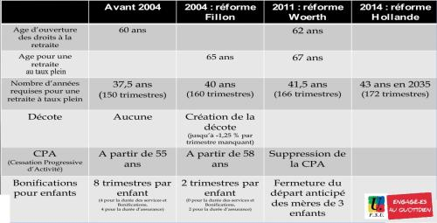
Les réformes successives

Slide 24
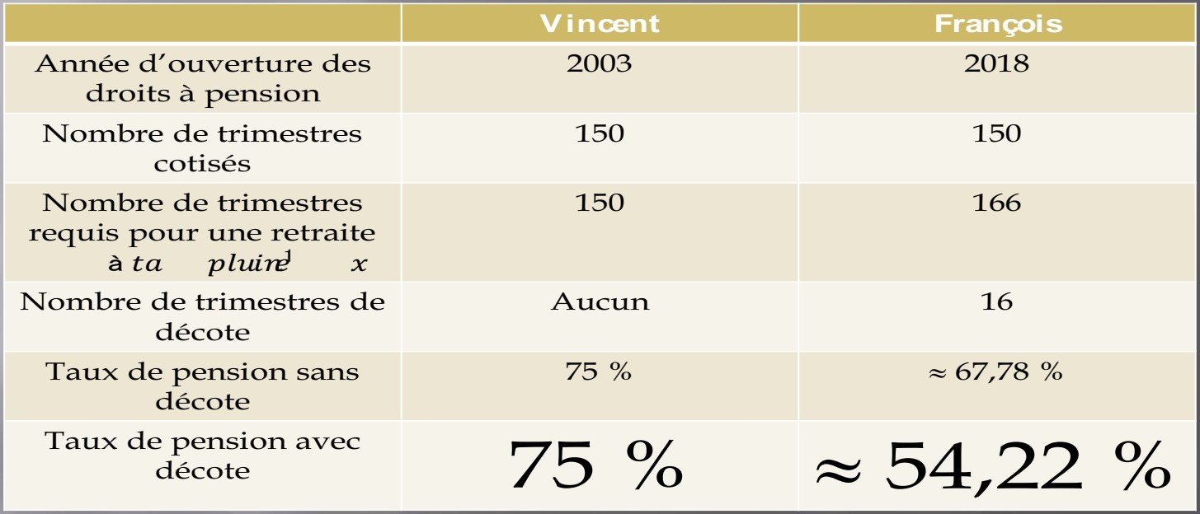
Un exemple parlant…

Slide 25
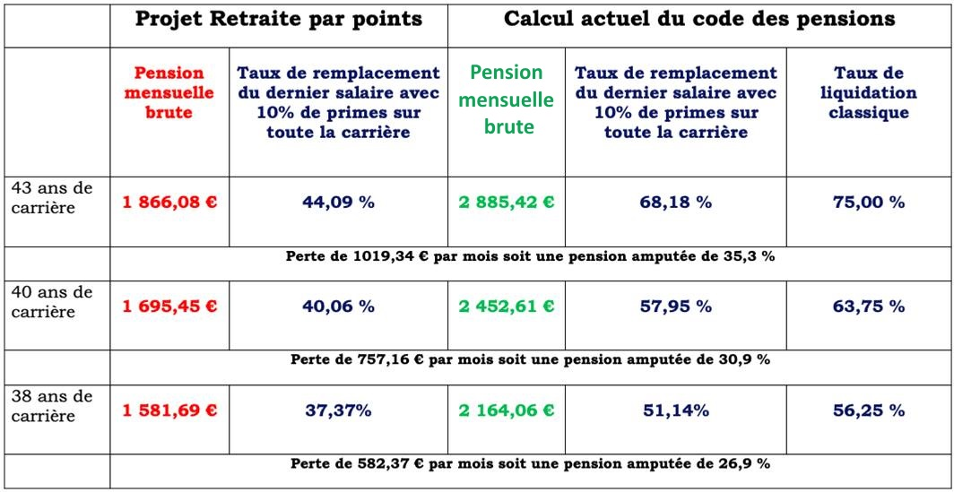

Slide 26
Les femmes : les plus impactées
Si on diminue les droits à réversion: aujourd’hui, 40 % d’écart sur la pension de droit direct, cet écart tombe à 24% avec la pension de réversion
Si on prend en compte l’ensemble des carrières et plus les meilleures années : les femmes ont les carrières les plus hachées
Si on diminue les droits familiaux qui aujourd’hui compensent déjà mal les inégalités de carrière
Si on prend davantage en compte les primes dans la Fonction publique: les femmes sont celles qui en perçoivent le moins.

Slide 27
Quel financement possible ?
Pour la FSU, accroître les ressources des régimes de retraites de 4 à 5 points de PIB d’ici 2050 est possible
Hausse des cotisations
Politique de l’emploi pour avoir davantage de cotisants
Taxation des revenus financiers et du patrimoine
La part des profits réinvestis reste stable autour de 18,5% tandis que les dividendes attribués aux actionnaires sont passés depuis 1975 de 3 à 9%.

Slide 28
Notre combat à mener !
60 ans sans décote ni surcote
75% du traitement
37,5 annuités
Le retour des droits familiaux
La prise en compte des années d’étude
Des fins de carrière aménagées et une réflexion sur la gestion des âges

Slide 29
Formation syndicale
Stage le jeudi 17 octobre au Lycée Massena
Animé par Benoit Teste FSU
Autorisation à déposer avant le 17 septembre !

